Slide 1


PHÒNG GIÁO DỤC VÀ ĐÀO TẠO QUẬN LONG BIÊN
TRƯỜNG MẦM NON HOA HƯỚNG DƯƠNG
LĨNH VỰC PHÁT TRIỂN NHẬN THỨC
Đề tài: Nhận biết tập nói con gà trống.
Lứa tuổi: 24 - 36 tháng
Giáo viên: Dương Thị Hồng Hải

Slide 2
MỤC ĐÍCH – YÊU CẦU
1.Kiến thức:
- Trẻ nhận biết gọi tên con gà trống
- Biết được các đặc điểm nổi bật của con gà
- Cung cấp cho trẻ biết một số đặc điểm: mỏ gà, chân gà, đầu gà̀ có mào
2. Kỹ năng:
- Phát triển ngôn ngữ, luyện kỹ năng phát âm cho trẻ.
- Rèn kỹ năng lắng nghe, nói những câu dài, ghi nhớ có chủ đích.
3.Thái độ:
- Trẻ biết chăm sóc và yêu quý vật nuôi
CHUẨN BỊ:
- Các câu hỏi phù hợp trẻ
-Hình ảnh con gà trống.
-Que chỉ.
-Bài hát: Con gà trống

Slide 3
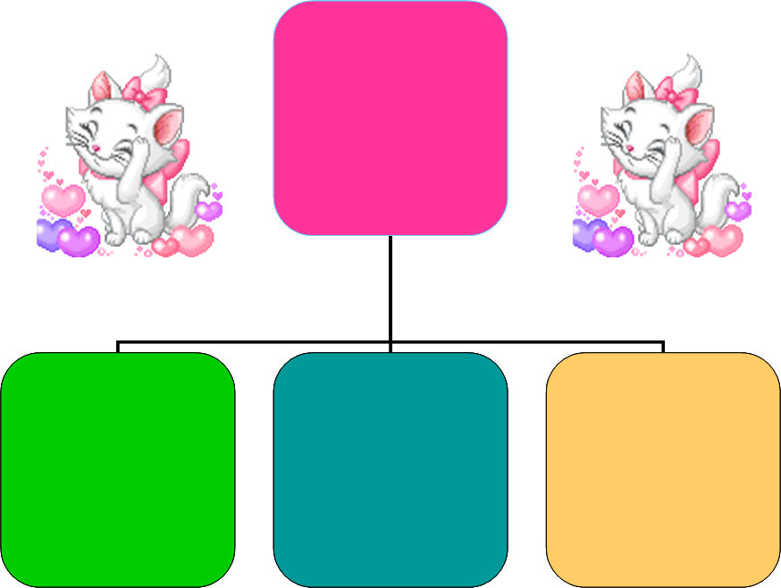
NỘI DUNG
BÀI DẠY
HOẠT ĐỘNG 1:
Ổn định tổ chức
HOẠT ĐỘNG 2: Bé nhận biết con gà trống
HOẠT ĐỘNG 3: Bé chơi trò chơi và kết thúc bài học

Slide 4


Cô và trẻ hát bài hát: “Con gà trống”

Slide 5

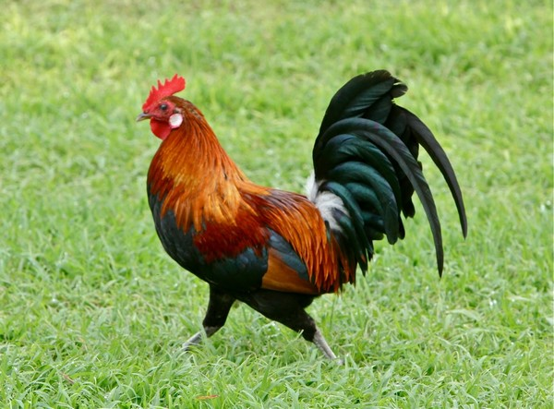
Cô và các con vừa hát xong bài hát gì?
Trong bài hát nói về con gì?
CON GÀ TRỐNG

Slide 6

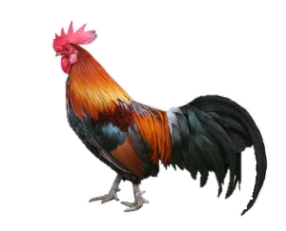
NHẬN BIẾT TẬP NÓI CON GÀ TRỐNG
Đây là con gì
CON GÀ TRỐNG

Slide 7
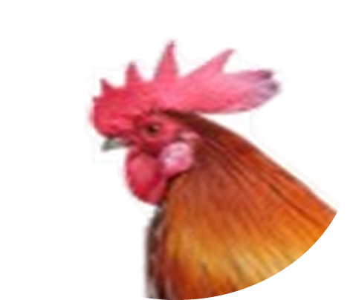
Gà trống có những bộ phận gì?
Đây là đầu gà
Mào gà
Mắt gà
Mỏ gà

Slide 8

Đây là đầu gà
Đuôi gà
Chân gà

Slide 9
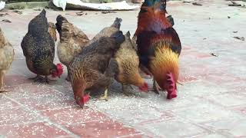
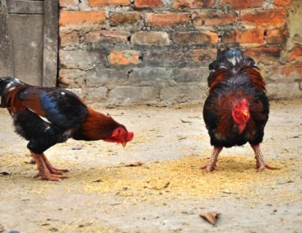
Thức ăn của gà là gì?

Slide 10

GIÁO DỤC:
Gà là con vật nuôi trong gia đình nhà các con đấy chính vì vậy mà chúng mình cần phải chăm sóc chúng để chúng mau lớn và đẻ nhiều trứng cho các con ăn nhé!

Slide 11
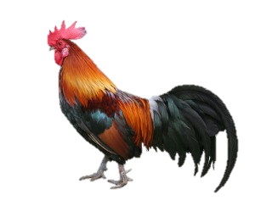
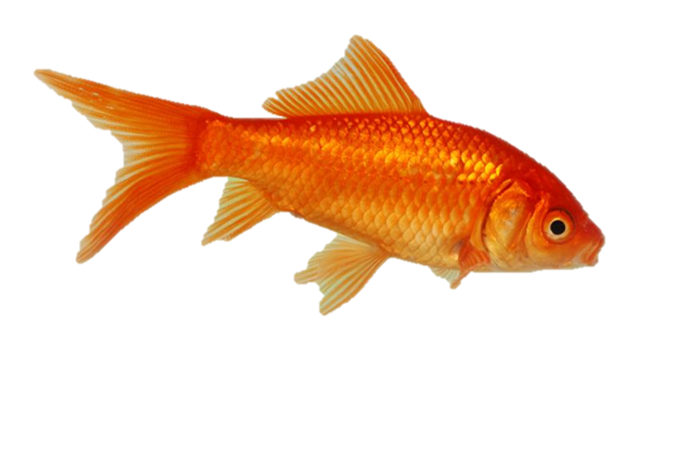

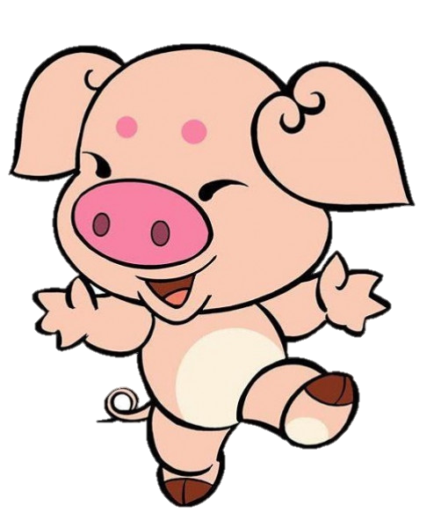
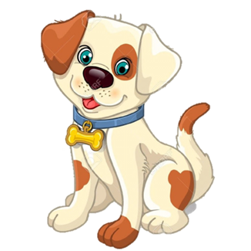
Bé chơi trò chơi 1: CON GÌ XUẤT HIỆN
2
1
3
4

Slide 12

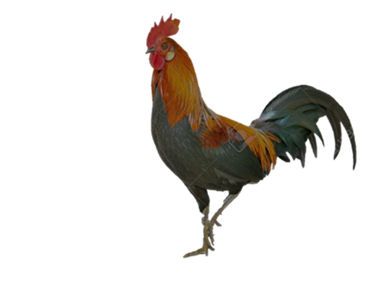
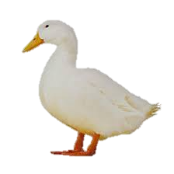
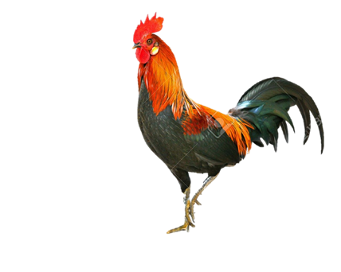
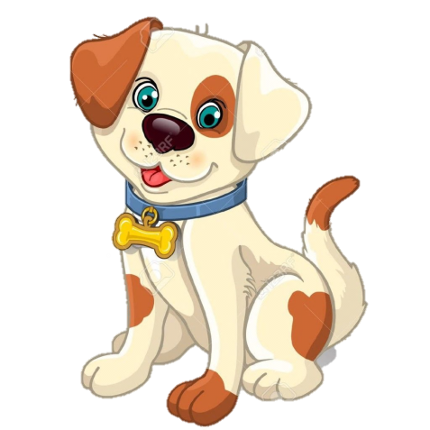
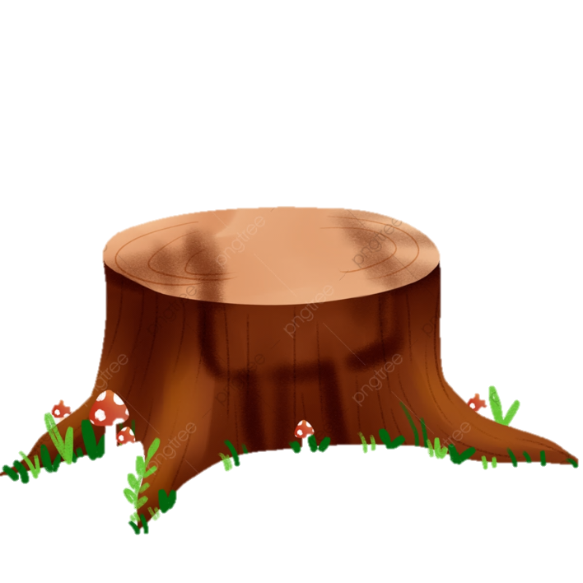
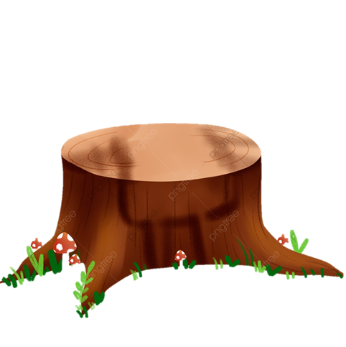
Bé chơi trò chơi 2: AI ĐOÁN GIỎI
Con Chó
Con Vịt
Con Gà Trống

Slide 13

GIỜ HỌC KẾT THÚC RỒI
XIN CHÀO VÀ TẠM BIÊT

Slide 14


